Slide 1
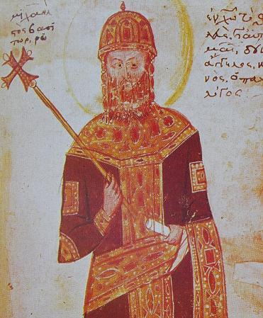
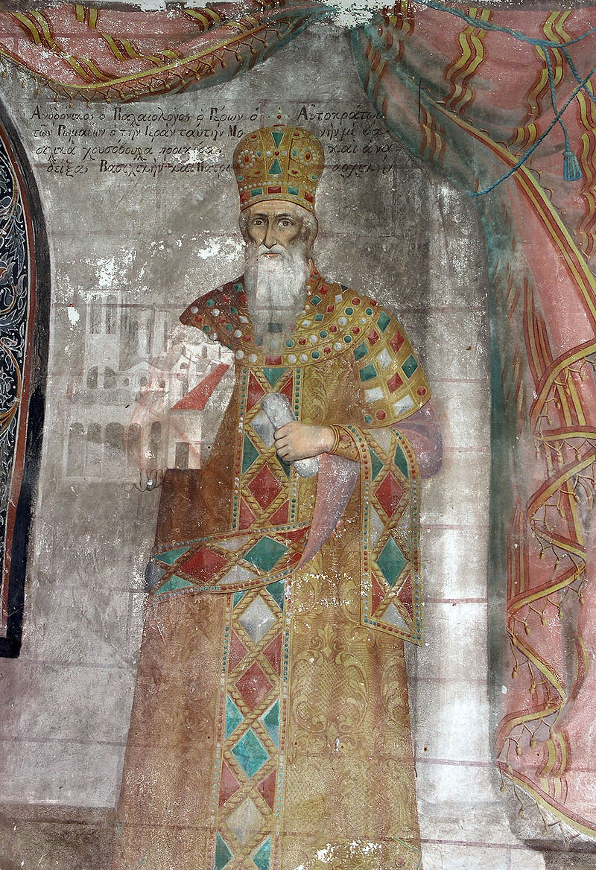
+++++++++++++++++++++++++++++++++++++++++++++++++++++++++++++++++++++++
1261: Ίδρυση από τον Μιχαήλ Η΄ Παλαιολόγο στην Κωνσταντινούπολη ενός νέου αυτοκρατορικού δικαστηρίου.
1296: O Aνδρόνικος Β΄ ιδρύει ένα δωδεκαμελές δικαστήριο ορκωτών δικαστών που συγκροτείται από εκκλησιαστικούς και κοσμικούς αξιωματούχους και λειτούργησε για πολύ σύντομο χρονικό διάστημα.
1329: O Aνδρόνικος Γ΄ εισάγει τον θεσμό των καθολικών κριτών των Ρωμαίων

Slide 2
Πηγές της Εξαβίβλου σύμφωνα με τον Αρμενόπουλο
Το πλάτος των νόμων (αν εννοούνται τα Βασιλικά ή η Μεγάλη Σύνοψη των Βασιλικών αποτέλεσε αντικείμενο διαμάχης).
Νεαραί
Τα Επαρχικά· με αυτή την λέξη (στον πληθυντικό) εννοούνται και το Επαρχικόν Βιβλίον του Λέοντος Στ΄ του Σοφού, όπως επίσης και τα Επαρχικά του Ιουλιανού του Ασκαλωνίτη.
Τα Ρωμαϊκά του Μαγίστρου, δηλαδή η Πείρα.
Των προχείρων τα κάλλιστα.

Slide 4

Εξάβιβλος | Πρόχειρος Νόμος
Βιβλίο 4 Τίτλος 1 | 1.1 - 1.14
Βιβλίο 4 Τίτλος 2 | 2.1 - 2.9
Βιβλίο 4 Tίτλος 3 | 3.1 - 3.7
Βιβλίο 4 Τίτλος 4 | 4.1 - 4.27
Βιβλίο 4 Τίτλος 5 | 5.1 - 5.4
Βιβλίο 4 Τίτλος 7 | 7.1 - 7.28
Βιβλίο 4 Tίτλος 9 | 6.2 - 6.6 + 4.19 - 4.26
Βιβλίο 4 Tίτλος 10 | 8.1 - 8.10 + 4.20
Βιβλίο 4 Tίτλος 11 | 9.1 - 9.14

Slide 5
Εξάβιβλος | Πρόχειρος Νόμος
Βιβλίο 4 Τίτλος 14 | 10.1 - 10.13
Βιβλίο 4 Tίτλος 15 | 11.1 - 11.21
Βιβλίο 5 Τίτλος 1 | 21.1 - 21.16
Βιβλίο 5 Τίτλος 2 | 22.1 - 22.6
Βιβλίο 5 Τίτλος 3 | 23.1 - 23.4
Βιβλίο 5 Tίτλος 4 | 24.1 - 24.4
Βιβλίο 5 Tίτλος 5 | 25.1 - 25.5
Βιβλίο 5 Tίτλος 7 | 29.1 - 29.4
Βιβλίο 5 Tίτλος 8 | 30.1 - 30.23 + 5.6 - 6.1

Slide 6
Εξάβιβλος | Πρόχειρος Νόμος
Βιβλίο 5 Tίτλος 9 | 32.1 - 32.4
Βιβλίο 5 Τίτλος 10 | 33.1 - 33.32
Βιβλίο 5 Τίτλος 11 | 35.1 - 35.8
Bιβλίο 5 Tίτλος 12 | 36.1 - 36.8 + 14.8
Βιβλίο 5 Tίτλος 13 | 37.1 - 37.3
Βιβλίο 6 Tίτλος 1 | 38.61
Bιβλίο 6 Tίτλος 2 | 39.26 - 39.64 + 11.7
Βιβλίο 6 Tίτλος 3 | 39.59 - 39.68
Βιβλίο 6 Τίτλος 4 | 39.69 - 39.74

Slide 7
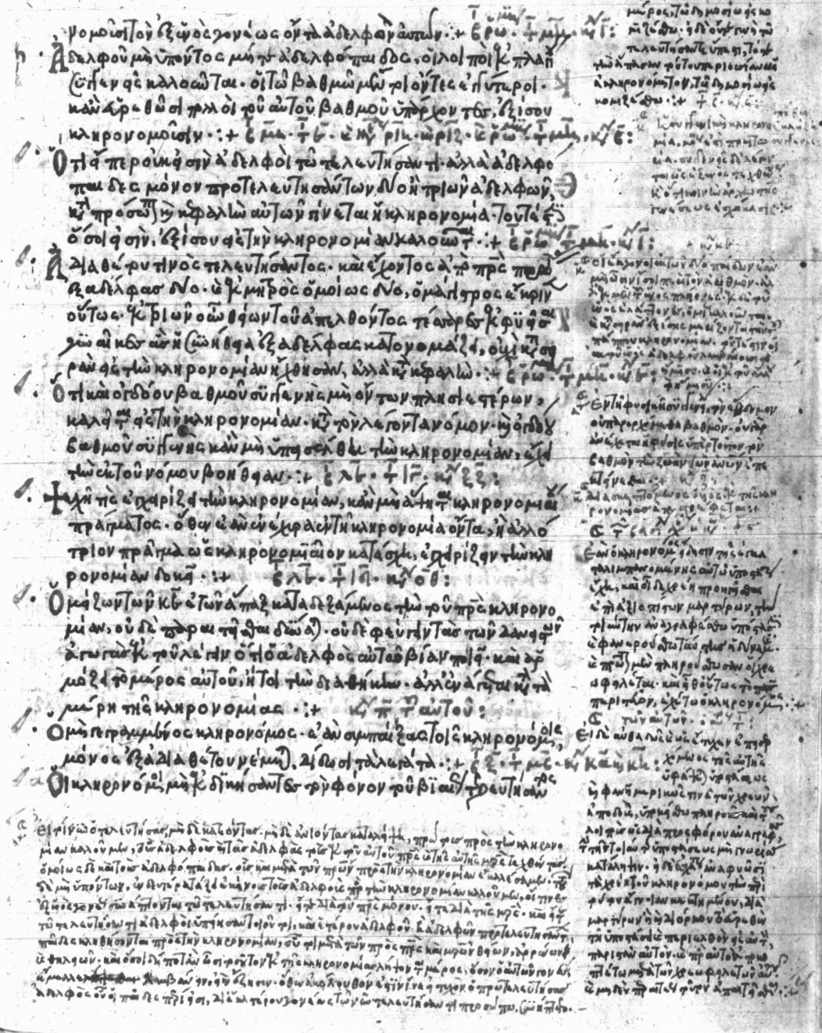
Vatic. gr. 851 (14^{ος} αιώνας)
Πρόχ.
Εξάβ.
Ατταλ.
Notes:
Proch

Slide 8
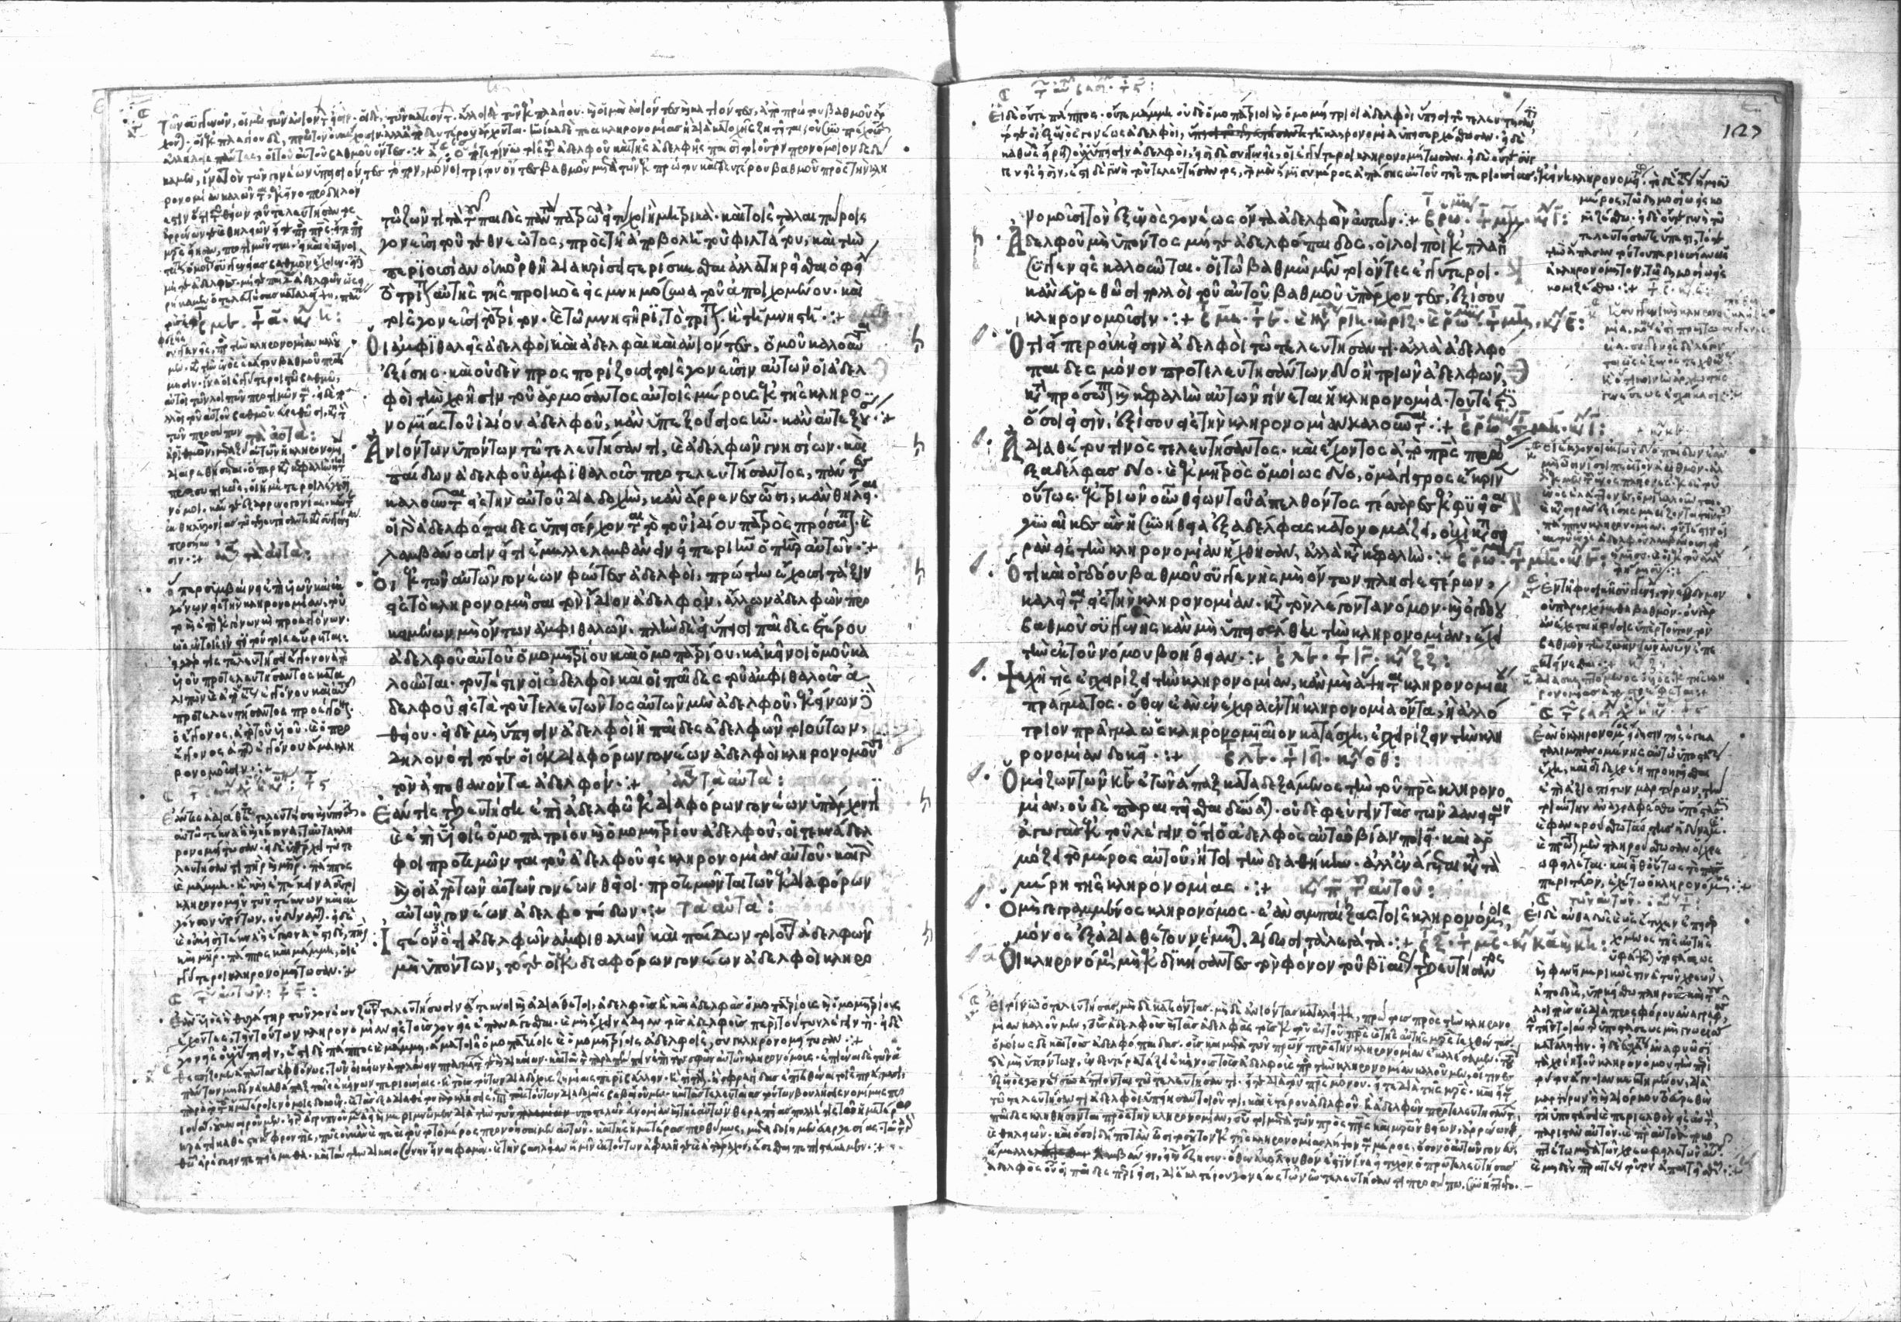
Paris gr. 1355 128v- 129r (14^{ος} αιώνας)

Slide 9
171. |  | H.1.4.1 | S.Min Δ 52
172. |  | [H.1.4.2] | SBM Δ XXXIII, 17 (S. 226) vel Εcl. B. 7.3.32, S. 260¹⁷
173. |  | H.1.4.3 | Rhopai 38.6 (S. 155)
174. |  | H.1.4.4 | SBM H I, 1 erster Satz (S. 312)
175. |  | H.1.4.5 | SBM H I, 2 ( S. 313)
176. |  | H.1.4.6 | Blastares K 37 [N. 54 Leonis]
177 |  | H.1.4.7 | SBM H I, 4 (S. 313) vel S.Min H 3
178. |  | H.1.4.8 | SBM H I, 6 erster Satz (S. 314)
179. |  | H.1.4.9 | SBM H I, 7 (S. 314)
180. |  | H.1.4.10 | Rhopai^{c}3.12
181. |  | H.1.4.11 | Rhopai 8.1 (S. 102)
182. |  | H.1.4.12 = H. 3.6.26 | Rhopai 8.2 erster Satz (S. 102)
183. |  | H.1.4.13 | Rhopai 10.4 (S. 105/106)
184. |  | H.1.4.14 | Rhopai 26.9 (S. 143)
185. |  | [H.1.4.15] | Ecl. B. 9.3.15 pr., S. 393¹⁶

